Slide 1
Введение в UML для программистов
МКД 03.01 «Технология разработки программного обеспечения»

Slide 2
UML – Unified Modeling Language
UML – унифицированный язык моделирования – язык графического описания программных сущностей в виде диаграмм.
Уровни диаграмм:
  концептуальный;
  спецификаций;
  реализации.
человеческий язык
исходный код

Slide 3
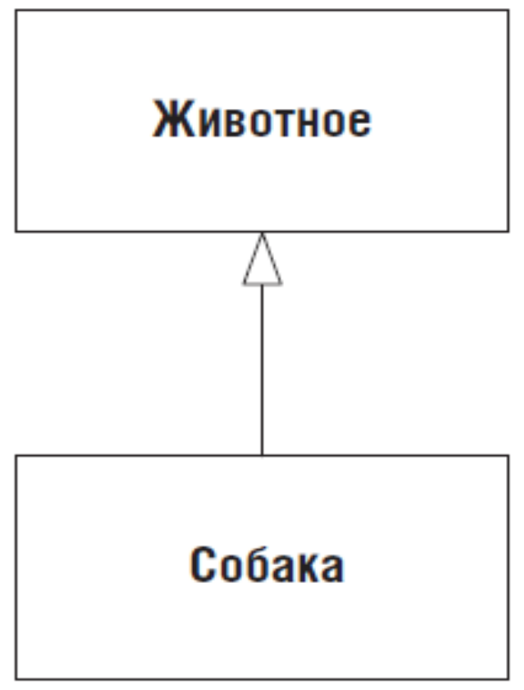
Концептуальная UML-диаграмма
Собака является животным
сущность
Собака является животным
отношение
обобщения
сущность
public class Animal {}
public class Dog : Animal {}

Slide 4
Виды диаграмм UML
  статические – описывают неизменную логическую структуру программы (классы, объекты, структуры данных) и отношения между ними;
  динамические – показывают, как программные сущности изменяются во время выполнения: поток выполнения или изменение состояния сущностей;
  физические – изображается неизменная физическая структура системы (исходные файлы, библиотеки, двоичные файлы, файлы данных) и связи между ними.

Slide 5
Простое двоичное дерево
using System;
namespace TreeMap
{
public class TreeMap
{
private TreeMapNode topNode = null;
public void Add(IComparable key, object value)
{
if (topNode == null)
topNode = new TreeMapNode(key, value);
else
topNode.Add(key, value);
}
public object Get(IComparable key)
{
return topNode == null ? null : topNode.Find(key);
}
}

Slide 6
internal class TreeMapNode
{
private static readonly int LESS = 0;
private static readonly int GREATER = 1;
private IComparable key;
private object value;
private TreeMapNode[] nodes = new TreeMapNode[2];
public TreeMapNode(IComparable key, object value)
{
this.key = key;
this.value = value;
}
public object Find(IComparable key)
{
if (key.CompareTo(this.key) == 0) return value;
return FindSubNodeForKey(SelectSubNode(key), key);
}
private object FindSubNodeForKey(int node, IComparable key)
{
return nodes[node] == null ? null : nodes[node].Find(key);
}

Slide 7
private int SelectSubNode(IComparable key)
{
return (key.CompareTo(this.key) < 0) ? LESS : GREATER;
}
public void Add(IComparable key, object value)
{
if (key.CompareTo(this.key) == 0)
this.value = value;
else
AddSubNode(SelectSubNode(key), key, value);
}
private void AddSubNode(int node, IComparable key, object value)
{
if (nodes[node] == null)
nodes[node] = new TreeMapNode(key, value);
else
nodes[node].Add(key, value);
}
}
}

Slide 8
Диаграммы классов
  Отображают основные классы программы и отношения между ними.
  Класс – прямоугольник (имя класса, функции, переменные), отношения – стрелки.
  Ассоциация – простое отношение, состоящее в том, что один объект хранит ссылку на другой и вызывает методы другого объекта.
  Имя над ассоциацией – имя переменной, в которой хранится ссылка.
  Число на стрелке – сколько экземпляров связано с данным отношением.

Slide 9
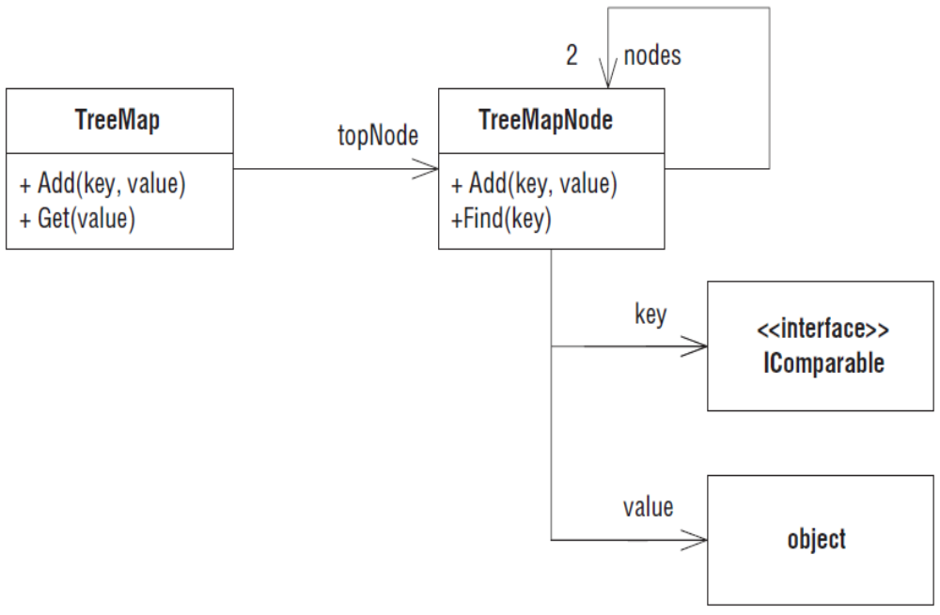
Простое двоичное дерево
переменная, ссылка на
контейнер
с ссылками
на 2 экземпляра
интерфейс
класс
методы
ссылки на объекты

Slide 10
Диаграммы объектов
  Отображают объекты и отношения между ними в конкретный момент выполнения программы (мгновенный снимок памяти).
  Прямоугольники – объекты, имена подчеркнуты, после двоеточия имя класса, могут указываться значения полей.
  Стрелки – связи между объектами (вытекают из отношений классов)

Slide 11
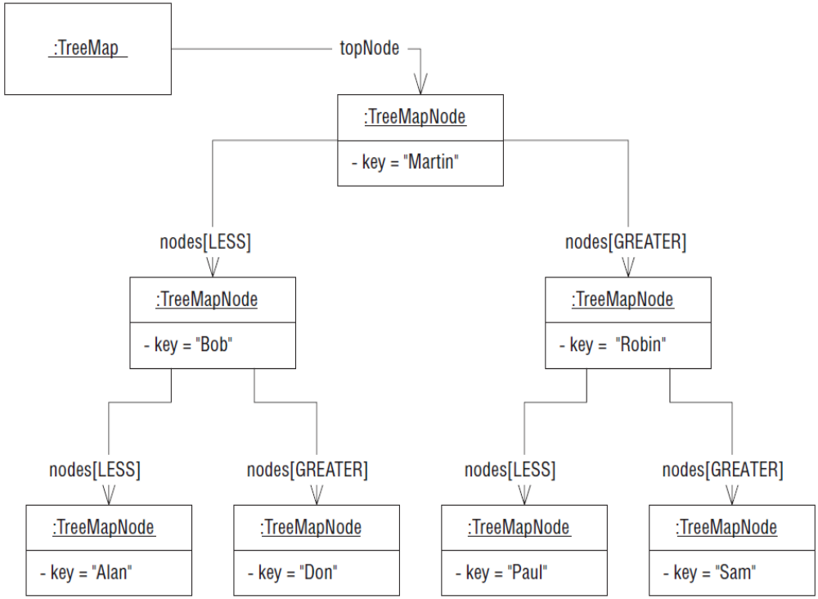

Slide 12
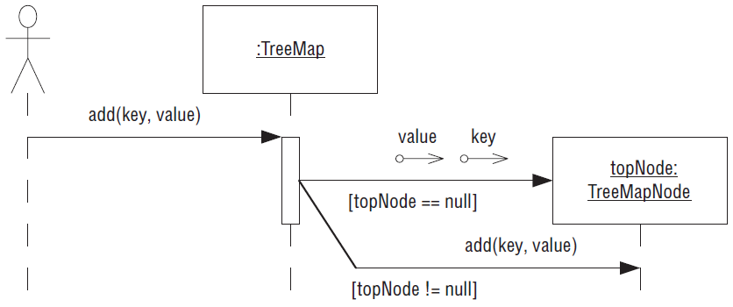
Диаграммы последовательности
вызывающая программа
маркеры данных
конструирование
вызываемый метод
линия жизни (активация)
сторожевые условия

Slide 13
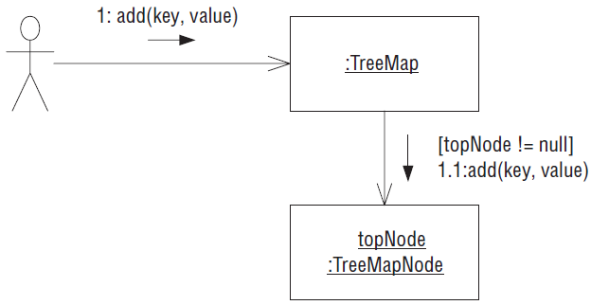
Диаграммы кооперации
пересылаемое сообщение
объект
связь
Связь существует, если один объект может послать сообщение другому.
номер сообщения
Функция TreeMap.Add (сообщение 1) вызывает функцию TreeMapNode.Add (сообщение 1.1)

Slide 14
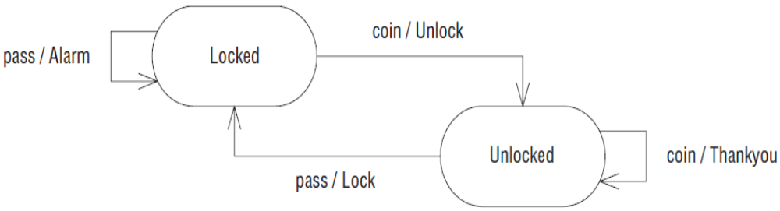
Диаграммы состояний
состояние
событие
переход
событие, вызвавшее переход
действие, выполняемое во время перехода
coin – пользователь опустил в прорезь турникета монету
pass – пользователь прошел через турникет

Slide 15
Спасибо за внимание!
Гибкие методики
Agile Alliance

